Slide 1
Птицы Красноярского края Впечатляющие животные Красноярского края это не только млекопитающие. Сотни видов птиц гнездятся во всех ландшафтных зонах края. Особенно много пернатых собирается на прибрежных материковых и островных скалах Ледовитого океана.

Slide 2
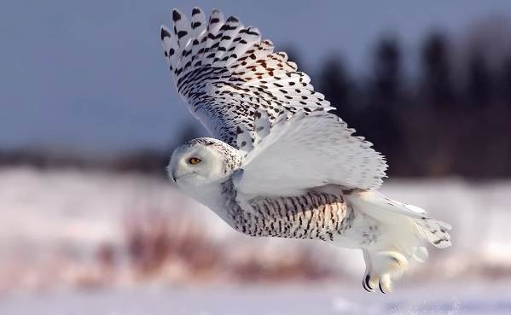
Полярная сова Пернатый житель тундры. Крупная, размером с филина, сова. Самка весит около 3 кг, самцы на 0,5 кг легче. Голова у птицы круглая, глаза небольшие, суженные с желтой радужной оболочкой. Основу рациона составляют лемминги. Численность птиц значительно колеблется год от года синхронно с численностью леммингов. Кроме мышевидных, сова охотится на любых некрупных животных и птиц, может добыть рыбу, не отказывается от падали.

Slide 3
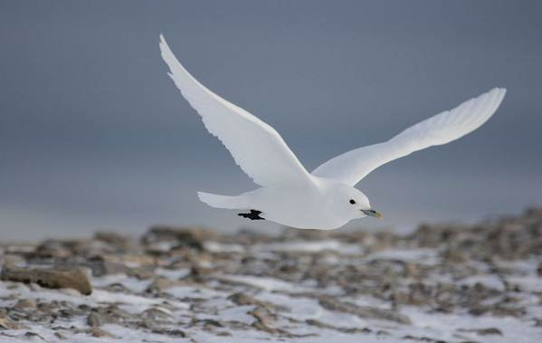
Белая чайка Птица скромного размера, весом не более 0,5 кг, с белым опереньем. Кочует по всему арктическому региону. Колонии гнездящихся птиц замечены на прибрежных скалах архипелага Северная Земля. Самая большая колония в 700 гнезд обнаружена на острове Домашнем. На численность птиц, которая угрожающе мала, влияет потепление, отступление льдов.

Slide 4
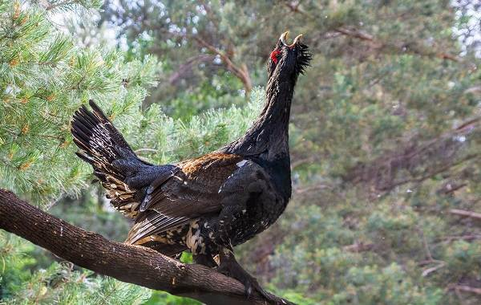
Глухарь Крупная, своеобразная птица семейства фазановых. Масса самца может превышать 6 кг. Курочки легче — не более 2кг. Птица гнездящаяся, совершает небольшие пищевые кочевки. Населяет всю таежную зону края. В смешанных и хвойных лесах тяготеет к низинам поросшим мхом. Питается ягодами, побегами, почками, насекомыми. Самцы весной собираются на токовищах. Начинают сложный обряд, состоящий из повторяющихся звуков и движений. Обычно глухарь очень осторожен, но вовремя токования забывает об опасности, перестает слышать звуки. Это обстоятельство дало имя птице. Гнезда — углубления в земле в неприметном месте. В кладке от 6 до 12 яиц, самка высиживает их 25—27 дней. Относительно большие выводки, скрытная жизнь в чащах леса сохраняют численность вида несмотря на хищников и охотников.

Slide 5
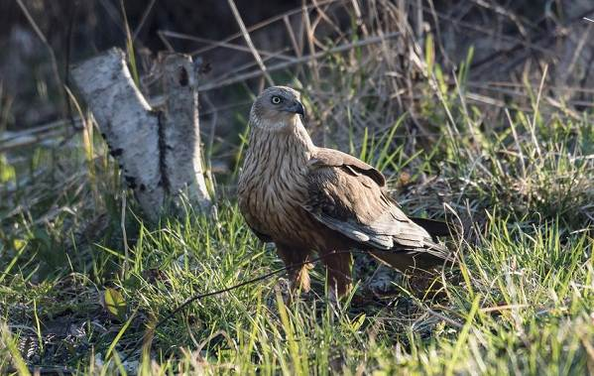
Восточный болотный лунь Некрупный пернатый хищник. Весом до 0,7 кг и размахом крыльев до 1,4 м. Лунь ловит мелких птиц, грызунов, пресмыкающихся. Высматривает добычу планируя низко над землей. Птица гнездится на юге Красноярского края. Гнезда строит в зарослях кустов поблизости от воды, в плавнях. Самка делает кладку из 5—7 яиц средней величины, высиживает их 35—45 дней. На зиму перелетает в южные районы Азии, Индию, Корею.

Slide 6
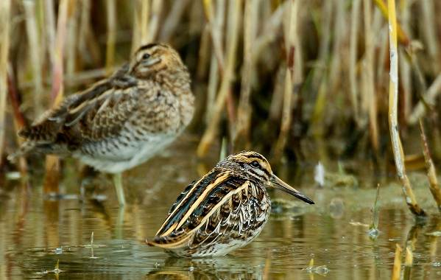
Гаршнеп Небольшая птица — обитатель красноярских болот. Входит в семейство бекасовых. Птица черно-коричневого цвета с желтыми продольными полосами. Летает невысоко и недолго, предпочитает передвижение по земле. Питается насекомыми, почками, зернами. Самцы в брачный период активно ухаживают за самками: совершают сложные полеты с характерными звуковыми призывами. В наземном гнезде самка высиживает, обычно, 4 птенцов. На зиму птица мигрирует в Индию, на юг Китая.

Slide 7
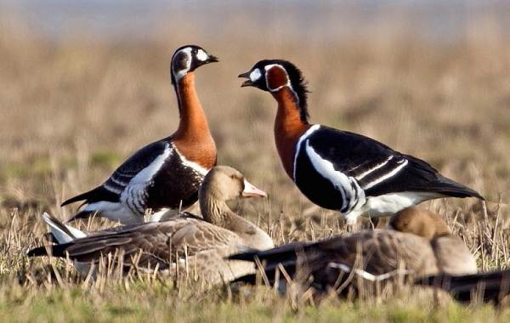
Краснозобая казарка Птица эмблема Долгано-Ненецкого Таймырского района. Входит в семейство утиных. Фактически это мелкий гусь с массой тела не превышающей 1,8 кг и яркой, контрастной окраской. Таймыр — основное место гнездования казарки. Птицы селятся небольшими колониями, строят наземные гнезда, выкладывают их пухом, делают кладку из 5—7 яиц. Через, примерно, 25 дней появляются птенцы, которых родители сразу уводят от гнезда, через 3—4 недели птенцы встают на крыло. Осенью стаи казарок улетает на Балканы, на зимовку.

